Slide 1



Die Zentralbank
Bearbeitet von Katarzyna Kowal
Studentin des 2. Studienjahres
Institut für BWL und Finanzwesen
Rzeszower Universität
2021/2022

Slide 2

Präsentationsplan
Definition
NBP(POLNISCHE ZENTRALBANK)
- Hauptbereiche der NBP-Aktivitäten
- Funktionen
- Geldpolitische Instrumente
Europäische Zentralbank
- Hauptmerkmale
Quiz

Slide 3
Definition
Die Zentralbank schafft zwei Arten von Geld:
zentrales Bargeld - gekennzeichnet durch absolute Liquidität, stützt als "Zahlungsmittel" die Konsum- und Einkommenssphäre - hat die Fähigkeit, Verpflichtungen freizugeben
unbares Beitragsgeld (Kreiselgeld) - das die Funktion des zentralen Reservegeldes erfüllt, erfolgt nur in Form von Buchungen auf Bankeinlagenkonten
Zentralbank
eine Institution, die für
den Betrieb des Bankensystems und
die Durchführung der aktuellen Geldpolitik des Staates
verantwortlich ist.

Slide 4


Funktionen
Staatsbank
Bank der Banken
Ausgebende Bank

Slide 5
1. Staatsbank - ist verantwortlich für die Geldwertstabilität, führt Bankkonten der Regierung und der zentralen staatlichen Institutionen, staatlichen Zweckfonds und staatlichen Haushaltseinheiten und führt deren Zahlungsaufträge aus.
2. Emissionsbank - gibt die Größe der Emission und den Zeitpunkt der Einführung von Bargeld in Umlauf an, für dessen Liquidität sie verantwortlich ist. Darüber hinaus organisiert es den Geldumlauf und regelt den Geldumlauf.
3. Bank der Banken – wirkt sich auf das Volumen der Kreditvergabe der Banken und die Intensivierung der bargeldlosen Geldschöpfung aus. Się führt Abrechnungen mit Banken und anderen Finanzinstituten durch, ist verantwortlich für die Stabilität und Sicherheit des gesamten Bankensystems. Sie übt die Kontrolle über die Aktivitäten der Banken aus, insbesondere über die Einhaltung des Bankrechts.

Slide 6

NBP
Die Nationalbank Polens (NBP) ist die Zentralbank der Republik Polen.
Sie führt die
- in der Verfassung der Republik Polen,
- in dem Gesetz über die Polnische Nationalbank und
- in dem Bankengesetz
festgelegten Aufgaben aus.

Slide 7

Hauptbereiche der NBP-Aktivitäten
Geldpolitik betreiben
Aktivitäten für die Stabilität des heimischen Finanzsystems
Emissionstätigkeit
Entwicklung des Zahlungssystems
Verwaltung der polnischen Devisenreserven
Staatliche Schatzkammer
Bildungs- und Informationsaktivitäten

Slide 8




Geldpolitische instrumente
Erforderlicher Reservesatz
Offenmarktgeschäfte
Einlagen- und Kreditgeschäfte

Slide 9
Europäische
Zentralbank (EZB)

Slide 10

Sie ist die Bank der Europäischen Union für 19 Mitgliedstaaten, die den Euro in ihren Ländern eingeführt haben. Sie wurde am 1. Juni 1998 gegründet und ist eine politisch und finanziell unabhängige Institution.

Slide 11
Die Hauptaufgabe der Bank ist…
Festlegung und Verfolgung einer gemeinsamen Geldpolitik im Euro-Währungsgebiet und
Aufrechterhaltung der Kaufkraft des Euro, wodurch Preisstabilität im Euro-Währungsgebiet gewährleistet wird.
Die Bank ist verantwortlich für die Überwachung der Bankensysteme in den EU-Ländern,
Durchführung von Devisengeschäften,
eine Emissionsfunktion gegenüber der Euro-Währung ausübt,
Się sammelt statistische Daten, die für die Durchführung der Geldpolitik und das Funktionieren von Zahlungssystemen erforderlich sind,
sie verhindert Fälschungen von Banknoten.

Slide 12
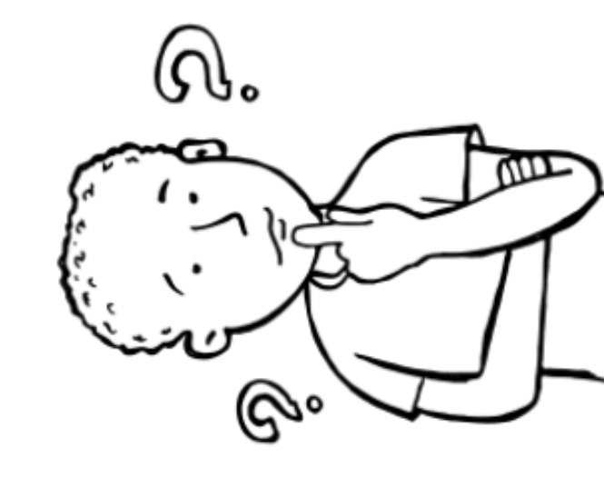
In welcher stadt liegt es?
QUIZ

Slide 13

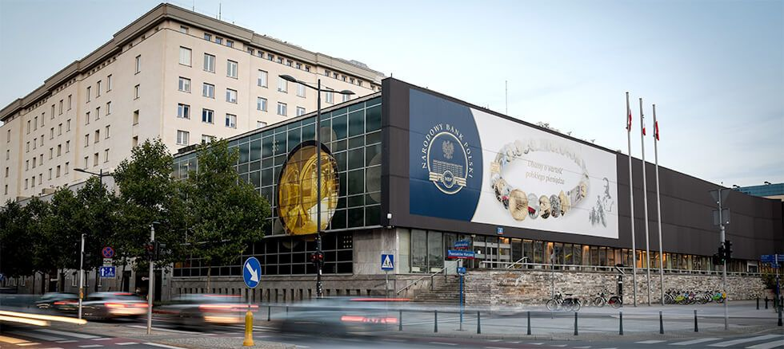
Warschau

Slide 14




Frankfurt

Slide 15

Danke für Eure Aufmerksamkeit!

Slide 16
Wörterbuch
Hauptbereiche der NBP-Aktivitäten - główne obszary działalności NBP
die Durchführung- realizacja
schaffen – tworzyć, kreować
die Liquidität – wypłacalność, płynność
die Zahlungsaufträge - zlecenia płatnicze
heimischen – miejscowy, lokalny
die Emissionstätigkeit – działalność emisyjna
die Devisenreserven – rezerwy dewizowe
die Schatzkammer – skarbiec
erforderlich – konieczny
der Reservesatz – stopa rezerw
die( das)Offenmarktgeschäfte – operacje otwartego rynku papierów wartościowych
(die)Einlagen- und Kreditgeschäfte – operacje depozytowo - kredytowe
(die)EU-Mitgliedsländer – państwa człokowskie Unii Europejskiej
unabhängig - niezależny
das Devisengeschäft – transakcja dewizowa
gegenüber – w stosunku do kogoś/czegoś
sammeln – gromadzić
das Zahlungssystem – system płatności
verhindern – zapobiegać
die Aufrechterhaltung – utrzymywanie
die Preisstabilität – stabilność cen
die Festlegung - ustalenie

Slide 17
Bibliographie
https://www.nbportal.pl/wiedza/prezentacje/banki-centralne-swiata
https://de.wikipedia.org/wiki/Zentralbank
https://stat.gov.pl/statystyka-miedzynarodowa/instytucjeorganizacje-miedzynarodowe/ecb-europejski-bank-centralny/

